Slide 1
Duke Ellington
Amerykański pianista, bandleader, kompozytor i aranżer jazzowy

Slide 2
O Duke’u Ellingtonie
Urodził się 29 kwietnia 1899 r. W Waszyngtonie natomiast zmarł 24 maja 1974 r. W Nowym jorku
Imię i nazwisko „Duka” Ellingotna to Edward Kennedy Ellington
„Duke„ to jedynie pseudonim
Artysta napisał co najmniej 2 tysiące kompozycji

Slide 3
Kompozycje Duke’a Ellingtona
Wiele Kompozycji Duke’a można znaleźć na internecie a do przykładowych kompozycji podałam linki
In A Sentimental Mood https://youtu.be/sCQfTNOC5aE
Take The A Train https://youtu.be/cb2w2m1JmCY
It don’t mean a thing https://youtu.be/qDQpZT3GhDg
Caravan https://youtu.be/YkLBSLxo5LE
Satin Doll https://youtu.be/wTFPV1pk654

Slide 4
Ciekawostki
W 1971 roku jako pierwszego jazzmena w historii, przyjęto go w poczet Królewskiej Akademii Muzyki w Sztokholmie
W 1969 r. został uchonorowany przez uwczesnego prezydenta Stanów Zjednoczonych Richarda Nixona Prezydenckim Orderem Wolności
Zmarł w Nowym jorku a przyczyną śmierci były przerzuty raka płuc i zapalenie płuc
W 1969 roku otrzymał odznaczenie Presidential Medal of Freedom za zasługi na rzecz muzyki.

Slide 5
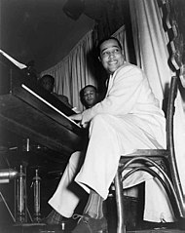
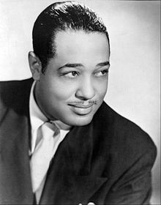
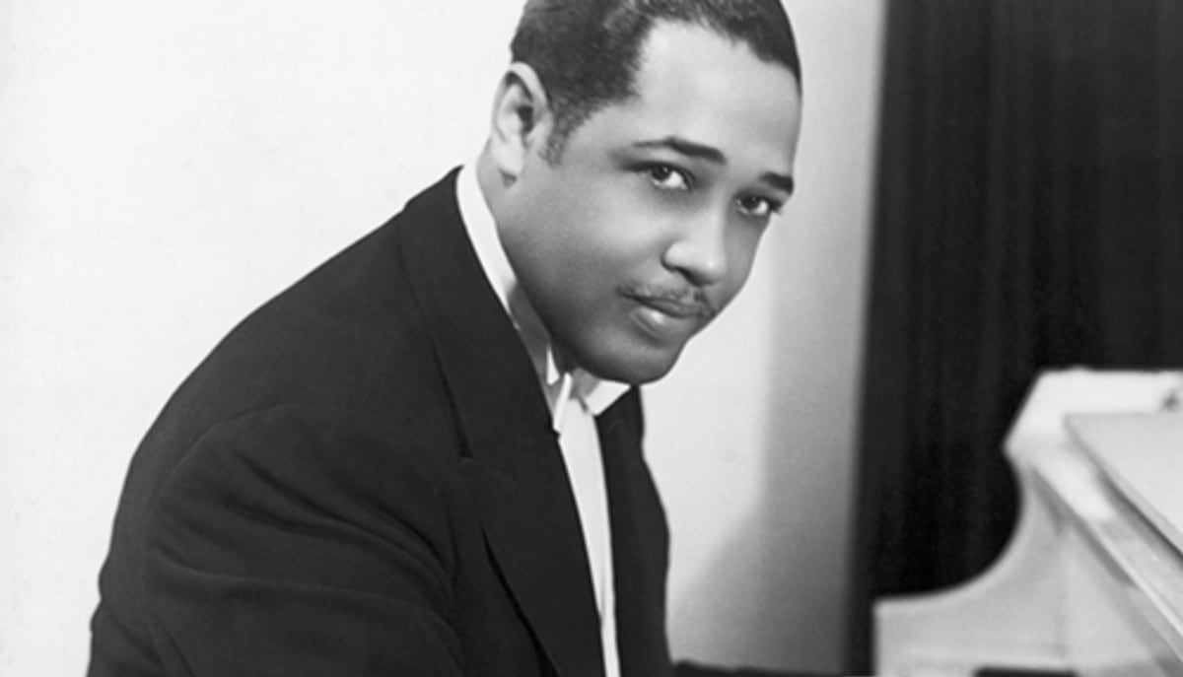
Jak wyglądał Duke Ellington (zdjęcia)
Z mojej strony to na tyle, dziękuje za obejrzenie prezentacji.
Maja Banasiewicz kl. 7B

